Slide 1
Консультант отдела по обеспечению деятельности министра Хабаровского края - уполномоченного по вопросам «Дальневосточного гектара»
«Реализация Федерального закона № 119-ФЗ на территории Хабаровского края»
ПРИМАК АНДРЕЙ АНАТОЛЬЕВИЧ

Slide 2
ПРЕДОСТАВЛЕНИЕ ЗЕМЕЛЬНЫХ УЧАСТКОВ ПО ПРОГРАММЕ «ДАЛЬНЕВОСТОЧНЫЙ ГЕКТАР» В ХАБАРОВСКОМ КРАЕ
Количество принятых заявлений в крае
Лидеры по предоставлению земельных участков

Slide 3
МОНИТОРИНГ СТЕПЕНИ ОСВОЕНИЯ «ДАЛЬНЕВОСТОЧНЫХ ГЕКТАРОВ»
Виды разрешенного использования
Зарегистрировано 8 823 договора
земельных участков ранее используемых гражданами без надлежащего оформления (сады, огороды, участки под индивидуальными жилыми домами, …)
пользователей земельных участков приступили к освоению (расчищены, огорожены, получены разрешения на строительство, …)
земельных участков освоены (возведены объекты недвижимости, засеяны сельскохозяйственными культурами, организован выпас скота и сенокошение, размещены ульи, …)
31,6%
9,1%
5,1%

Slide 4
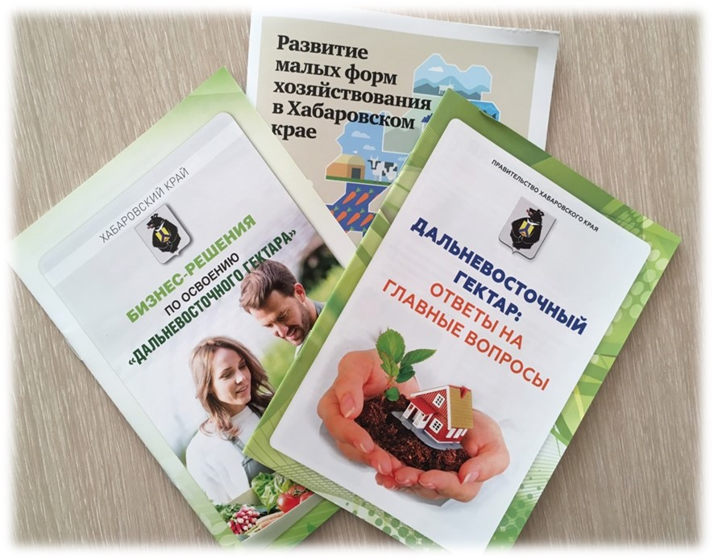
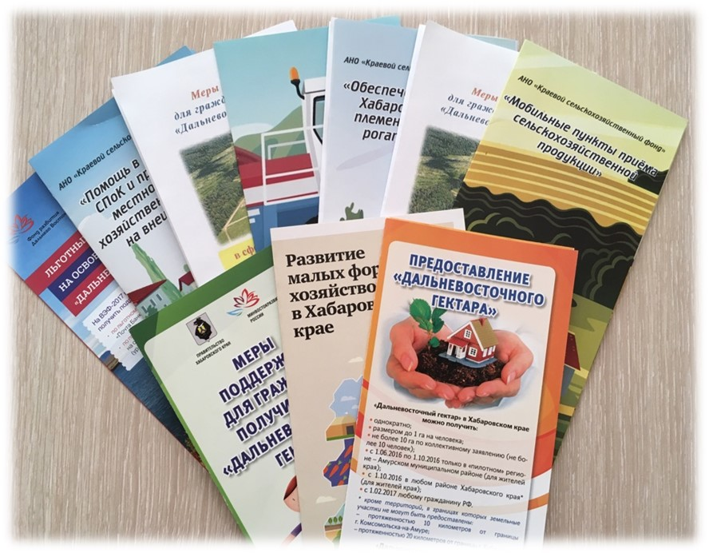
МЕТОДИЧЕСКИЕ МАТЕРИАЛЫ ПО РЕАЛИЗАЦИИ ПРОГРАММЫ «ДАЛЬНЕВОСТОЧНЫЙ ГЕКТАР»
В 2018 г. разработан буклет «Алгоритм действий при освоении «Дальневосточного гектара»
Буклеты "Дальневосточный гектар: ответы на главные вопросы", «Бизнес решения по освоению «Дальневосточного гектара»
Регулярно обновляется перечень вопросов и ответов по актуальным темам

Slide 5
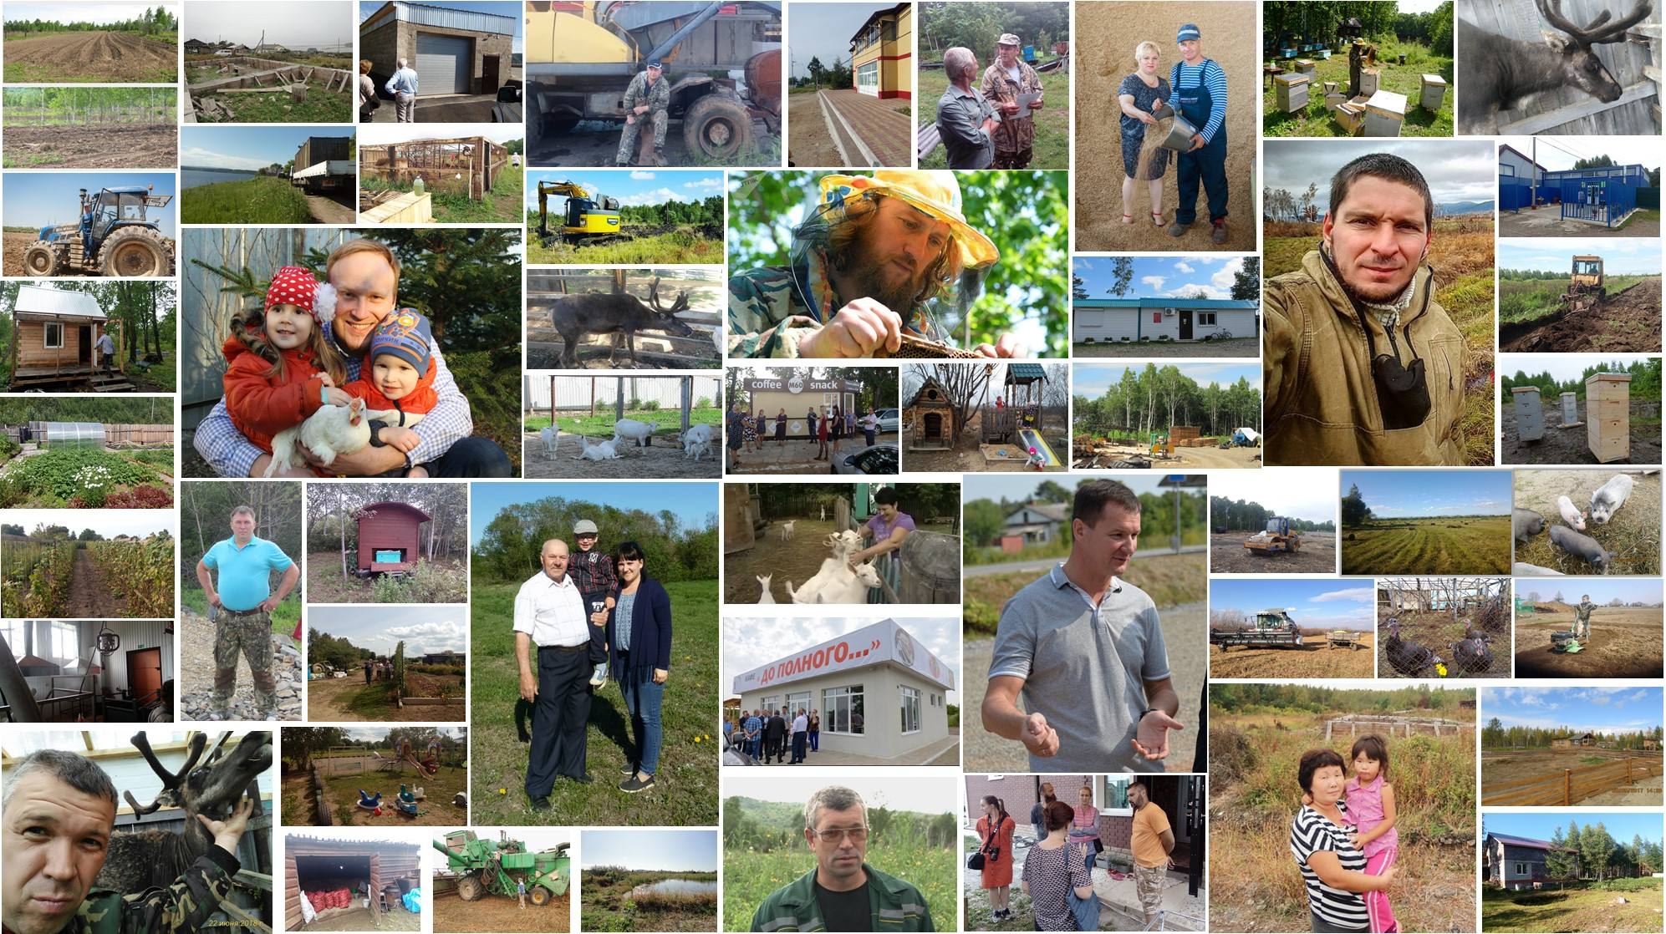
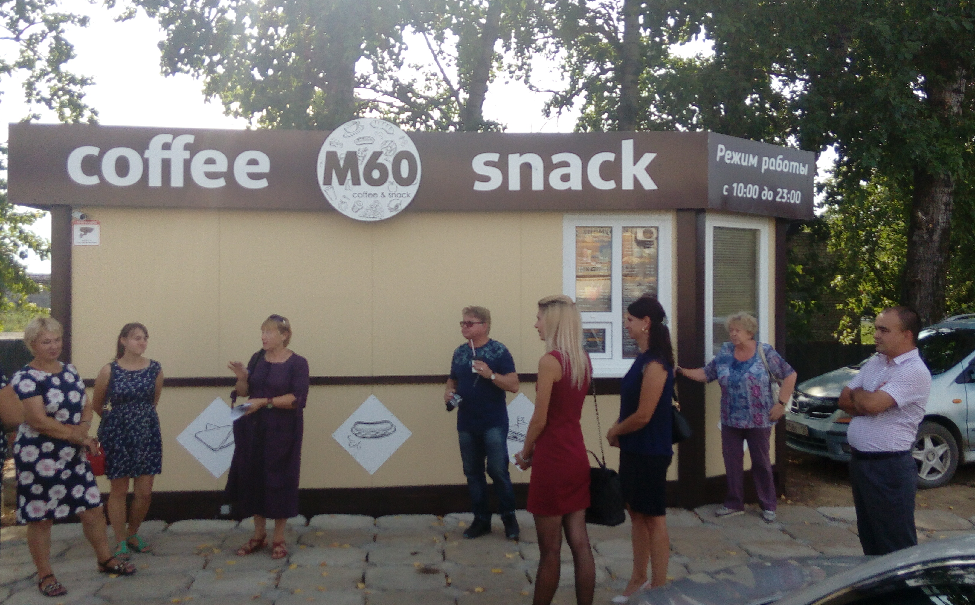
Жители края, осваивающие свои «Дальневосточные гектары", занимающиеся любимым делом, хобби, построившие жилые дома и другие капитальные постройки

Slide 6
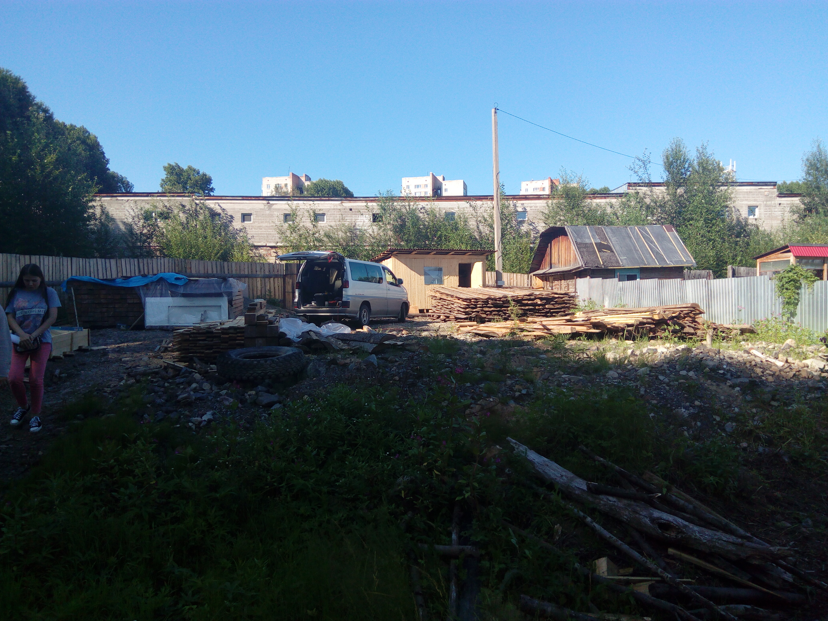
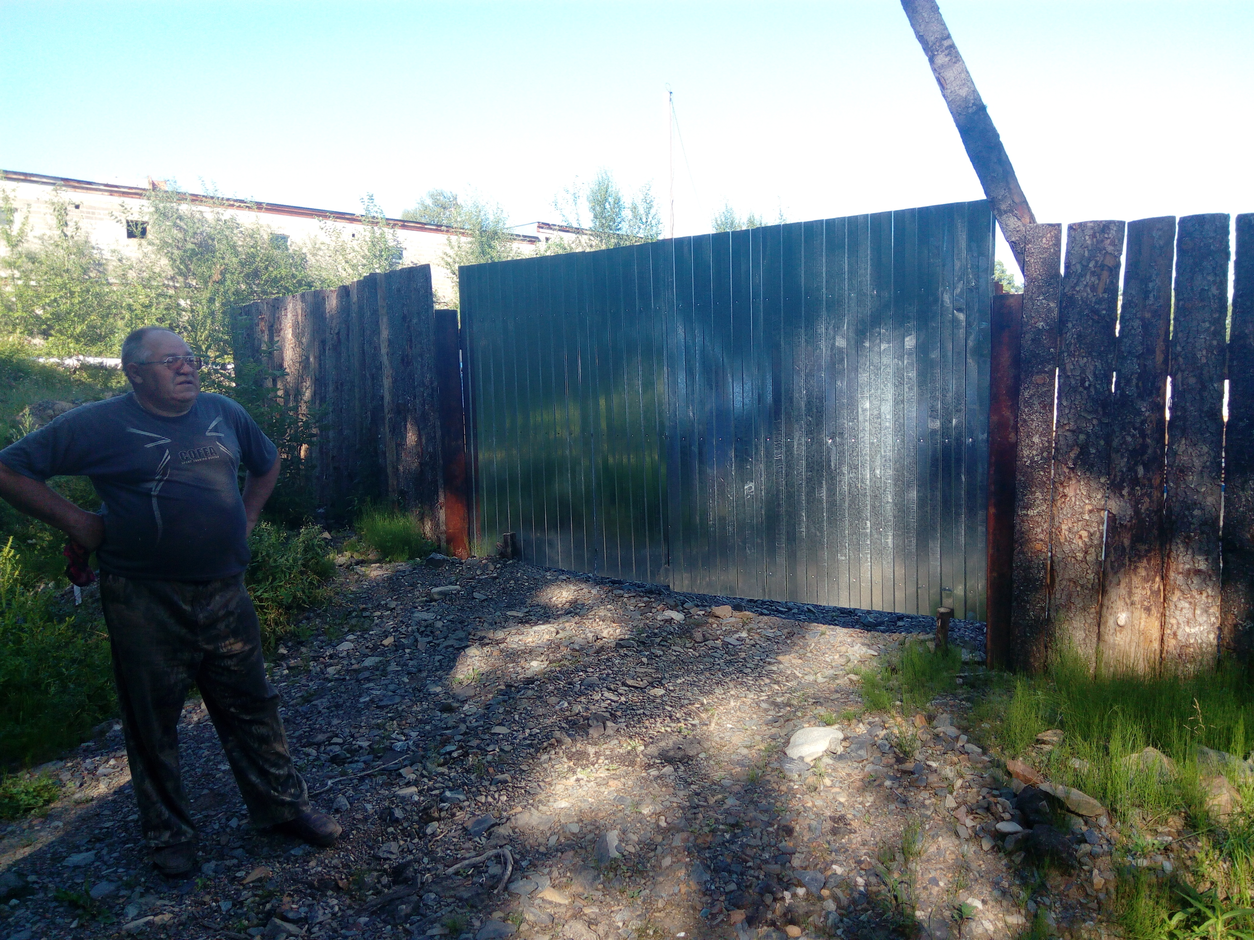
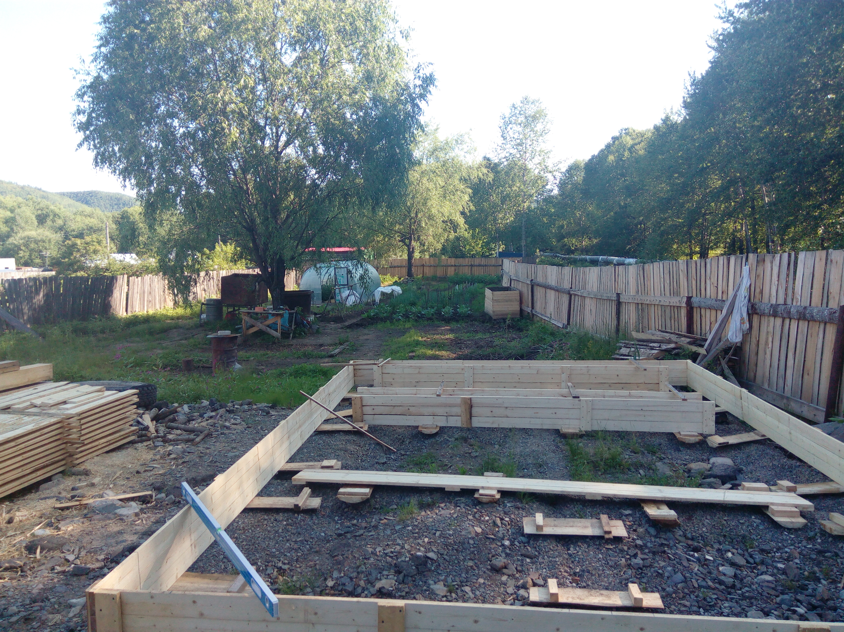
Шкробов Виктор
УСПЕШНЫЕ ПРАКТИКИ ОСВОЕНИЯ «ДАЛЬНЕВОСТОЧНОГО ГЕКТАРА»
0,09 ГА, ДЛЯ ВЕДЕНИЯ ЛИЧНОГО ПОДСОБНОГО ХОЗЯЙСТВА

Slide 7
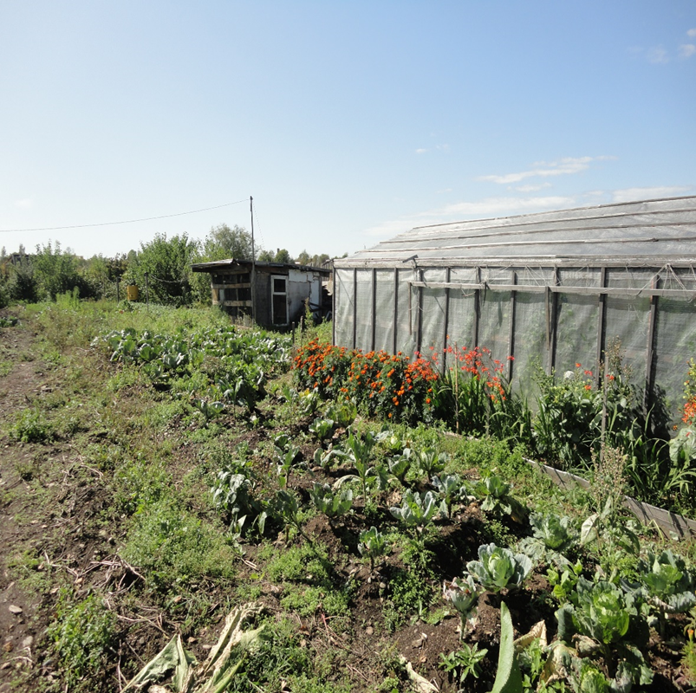
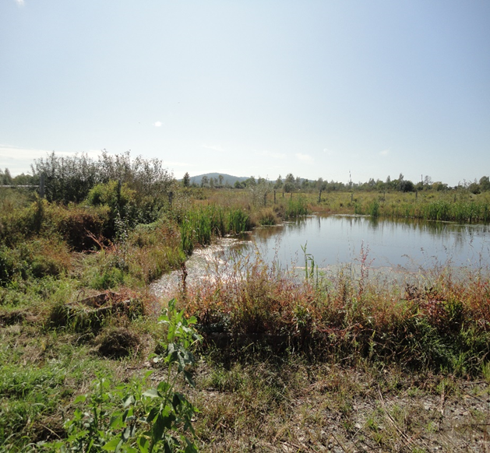
Ковалев Иван
УСПЕШНЫЕ ПРАКТИКИ ОСВОЕНИЯ «ДАЛЬНЕВОСТОЧНОГО ГЕКТАРА»
0,1 ГА, ДЛЯ ВЕДЕНИЯ ЛИЧНОГО ПОДСОБНОГО ХОЗЯЙСТВА

Slide 8
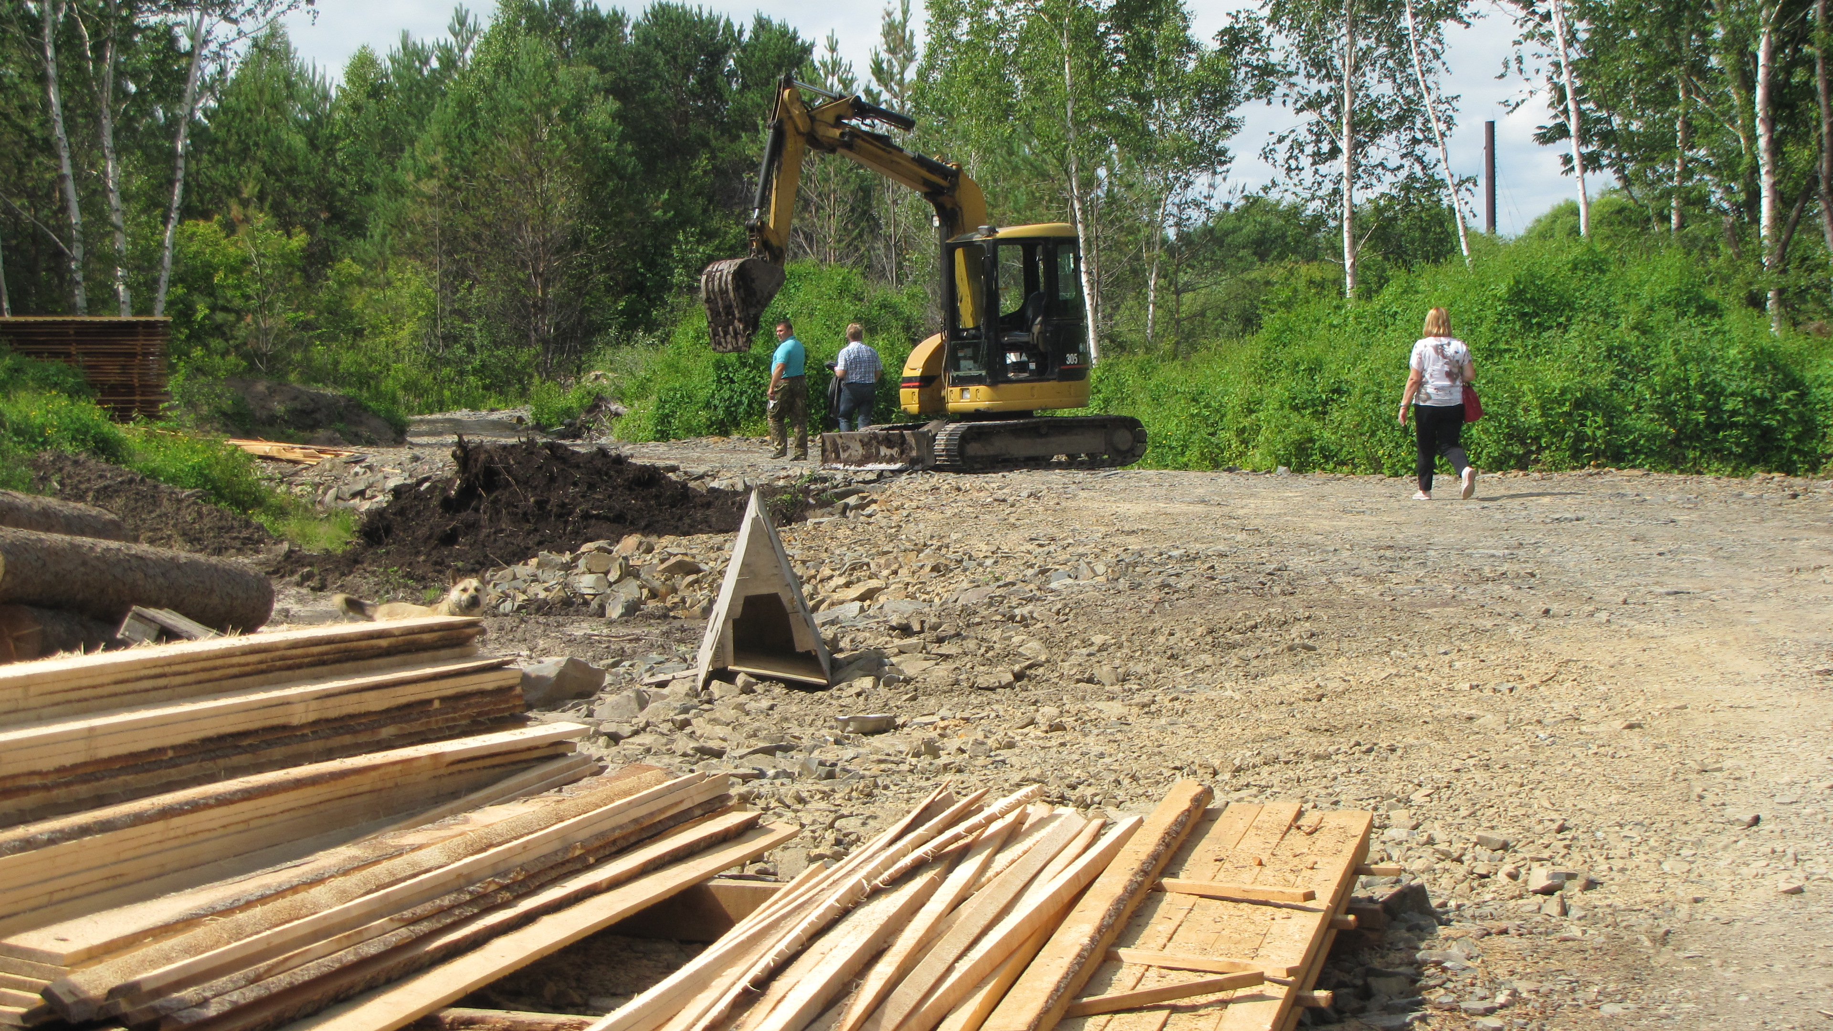
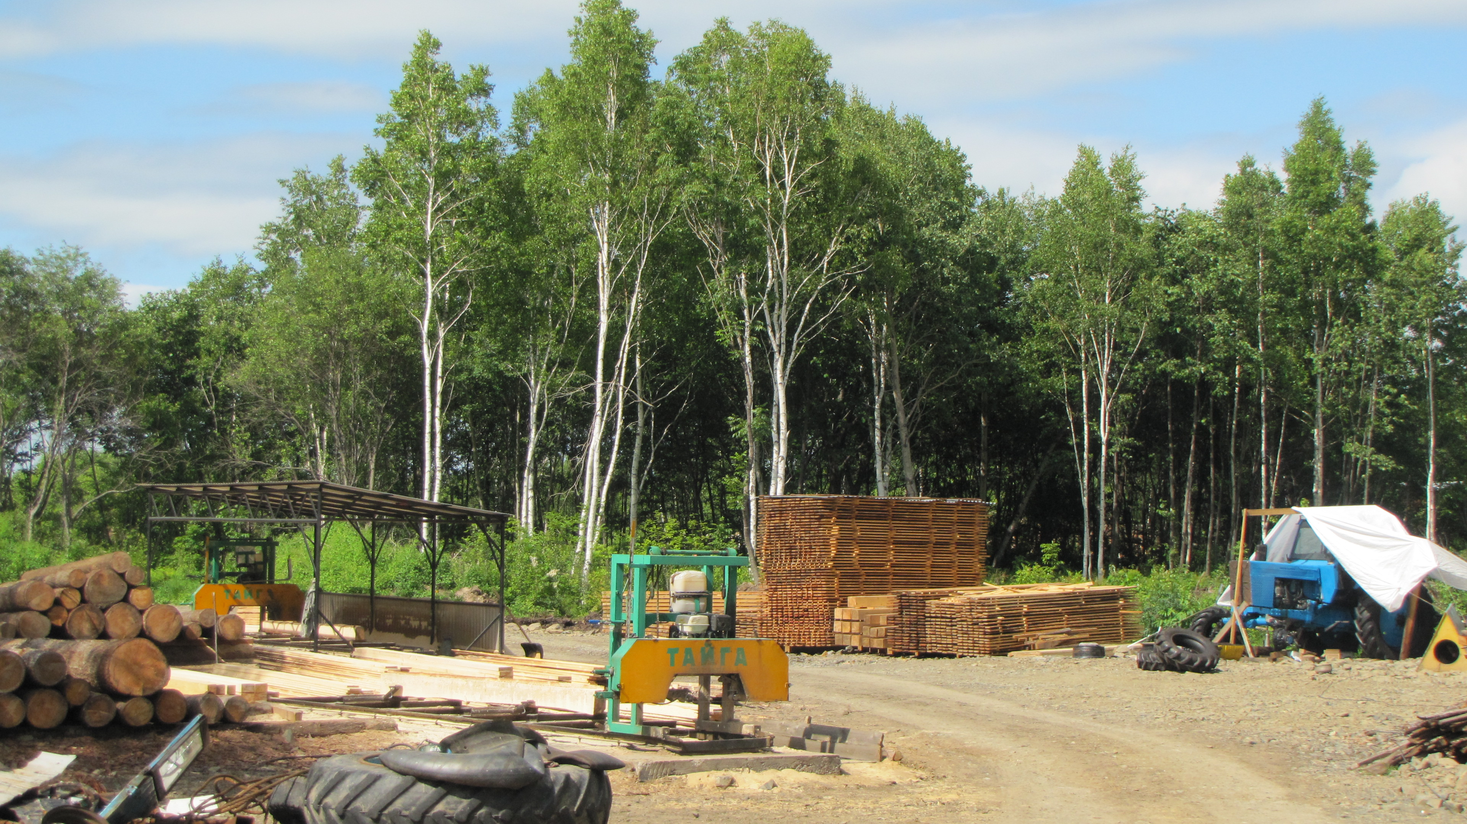
Рева Константин
УСПЕШНЫЕ ПРАКТИКИ ОСВОЕНИЯ «ДАЛЬНЕВОСТОЧНОГО ГЕКТАРА»
0,32 ГА, пилорама

Slide 9
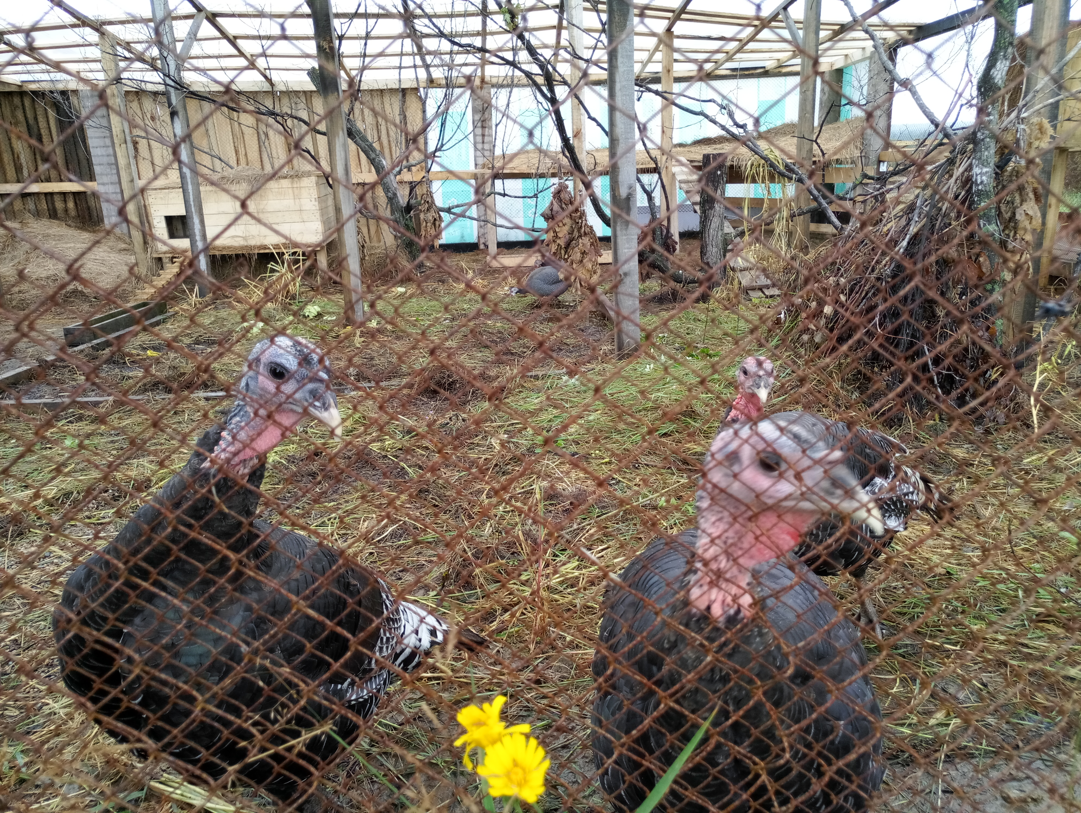
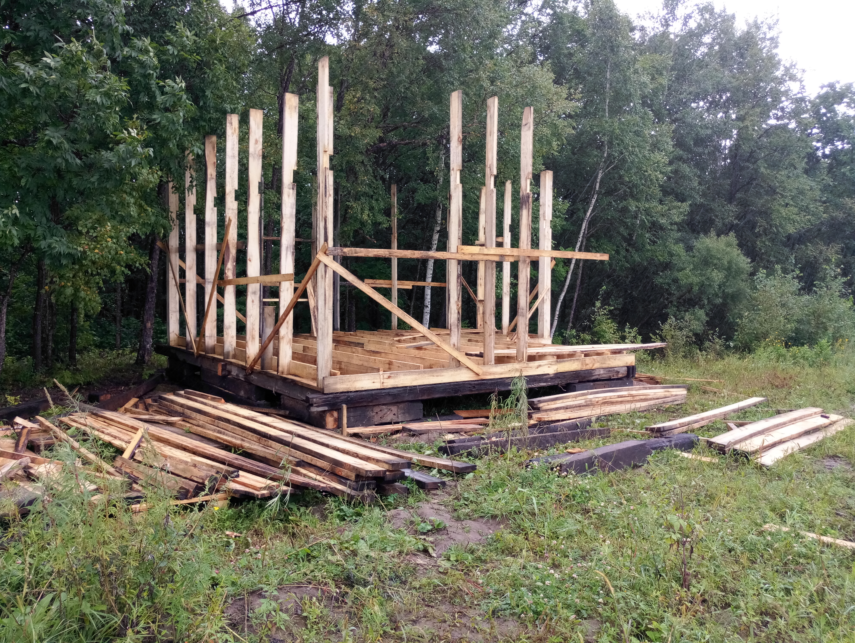
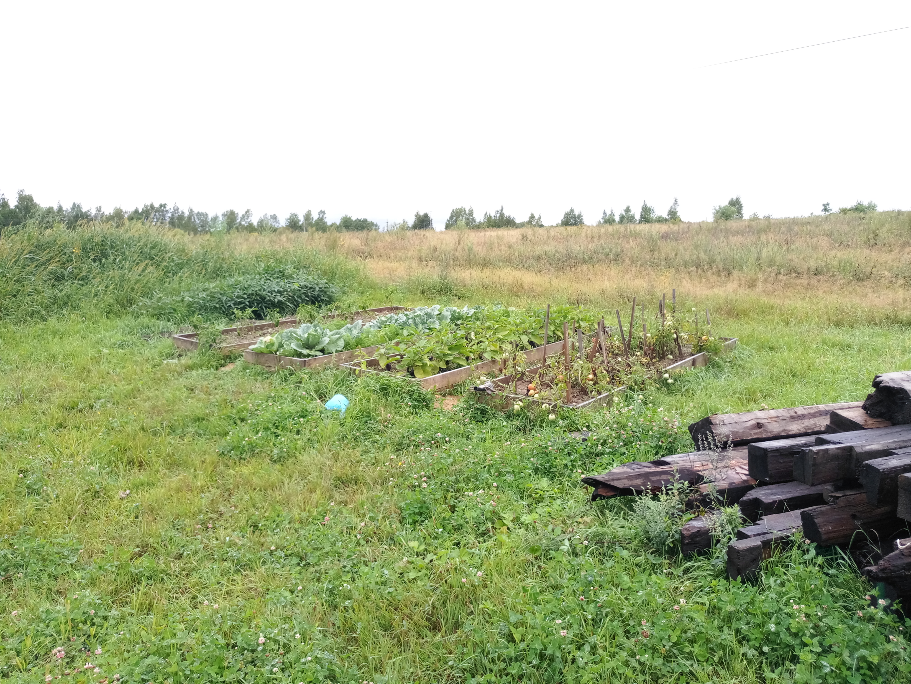
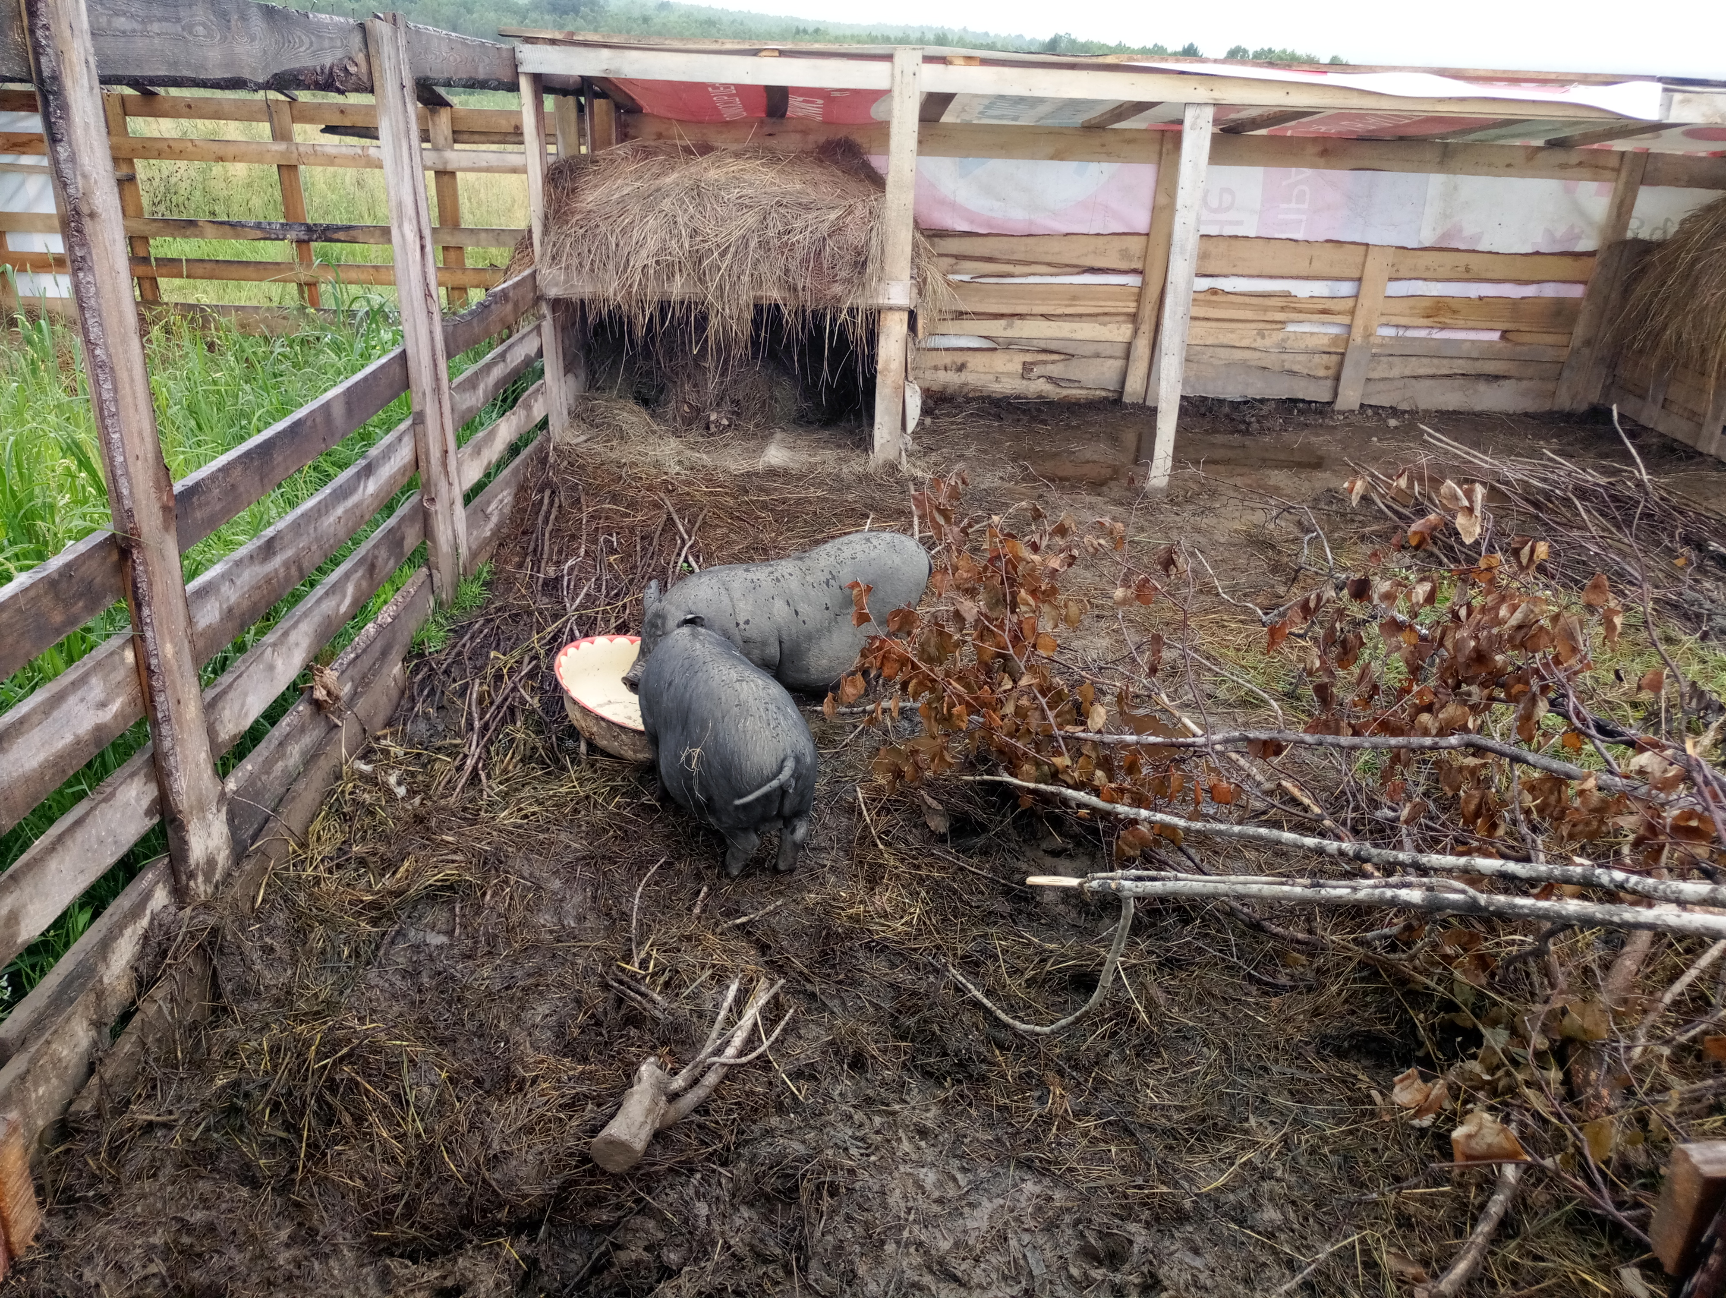
Воротняк Андрей
УСПЕШНЫЕ ПРАКТИКИ ОСВОЕНИЯ «ДАЛЬНЕВОСТОЧНОГО ГЕКТАРА»
47 ГА, ОТДЫХ (РЕКРИАЦИЯ)

Slide 10
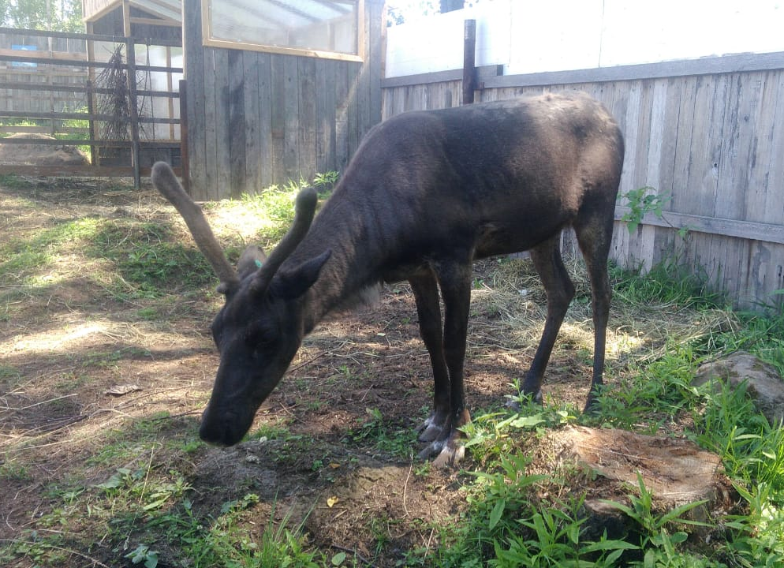
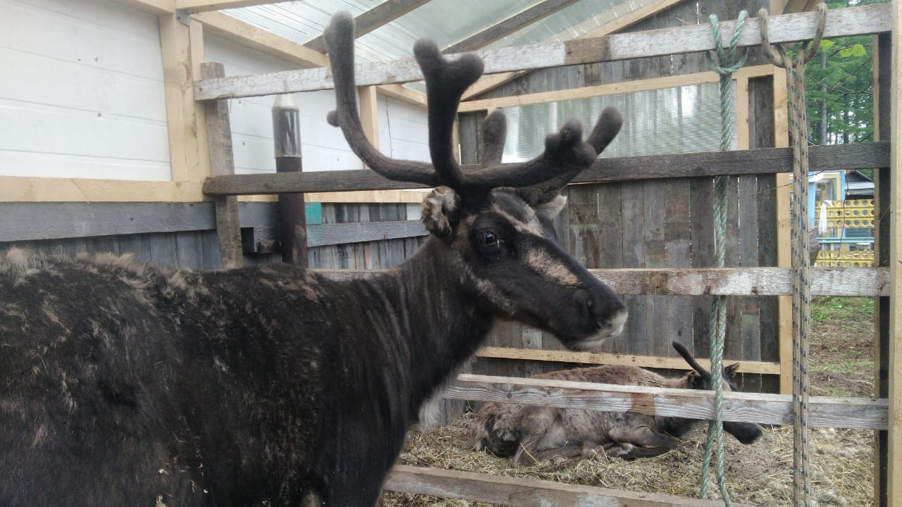
Раров Вилорий
УСПЕШНЫЕ ПРАКТИКИ ОСВОЕНИЯ «ДАЛЬНЕВОСТОЧНОГО ГЕКТАРА»
0,9 ГА, скотоводство

Slide 11
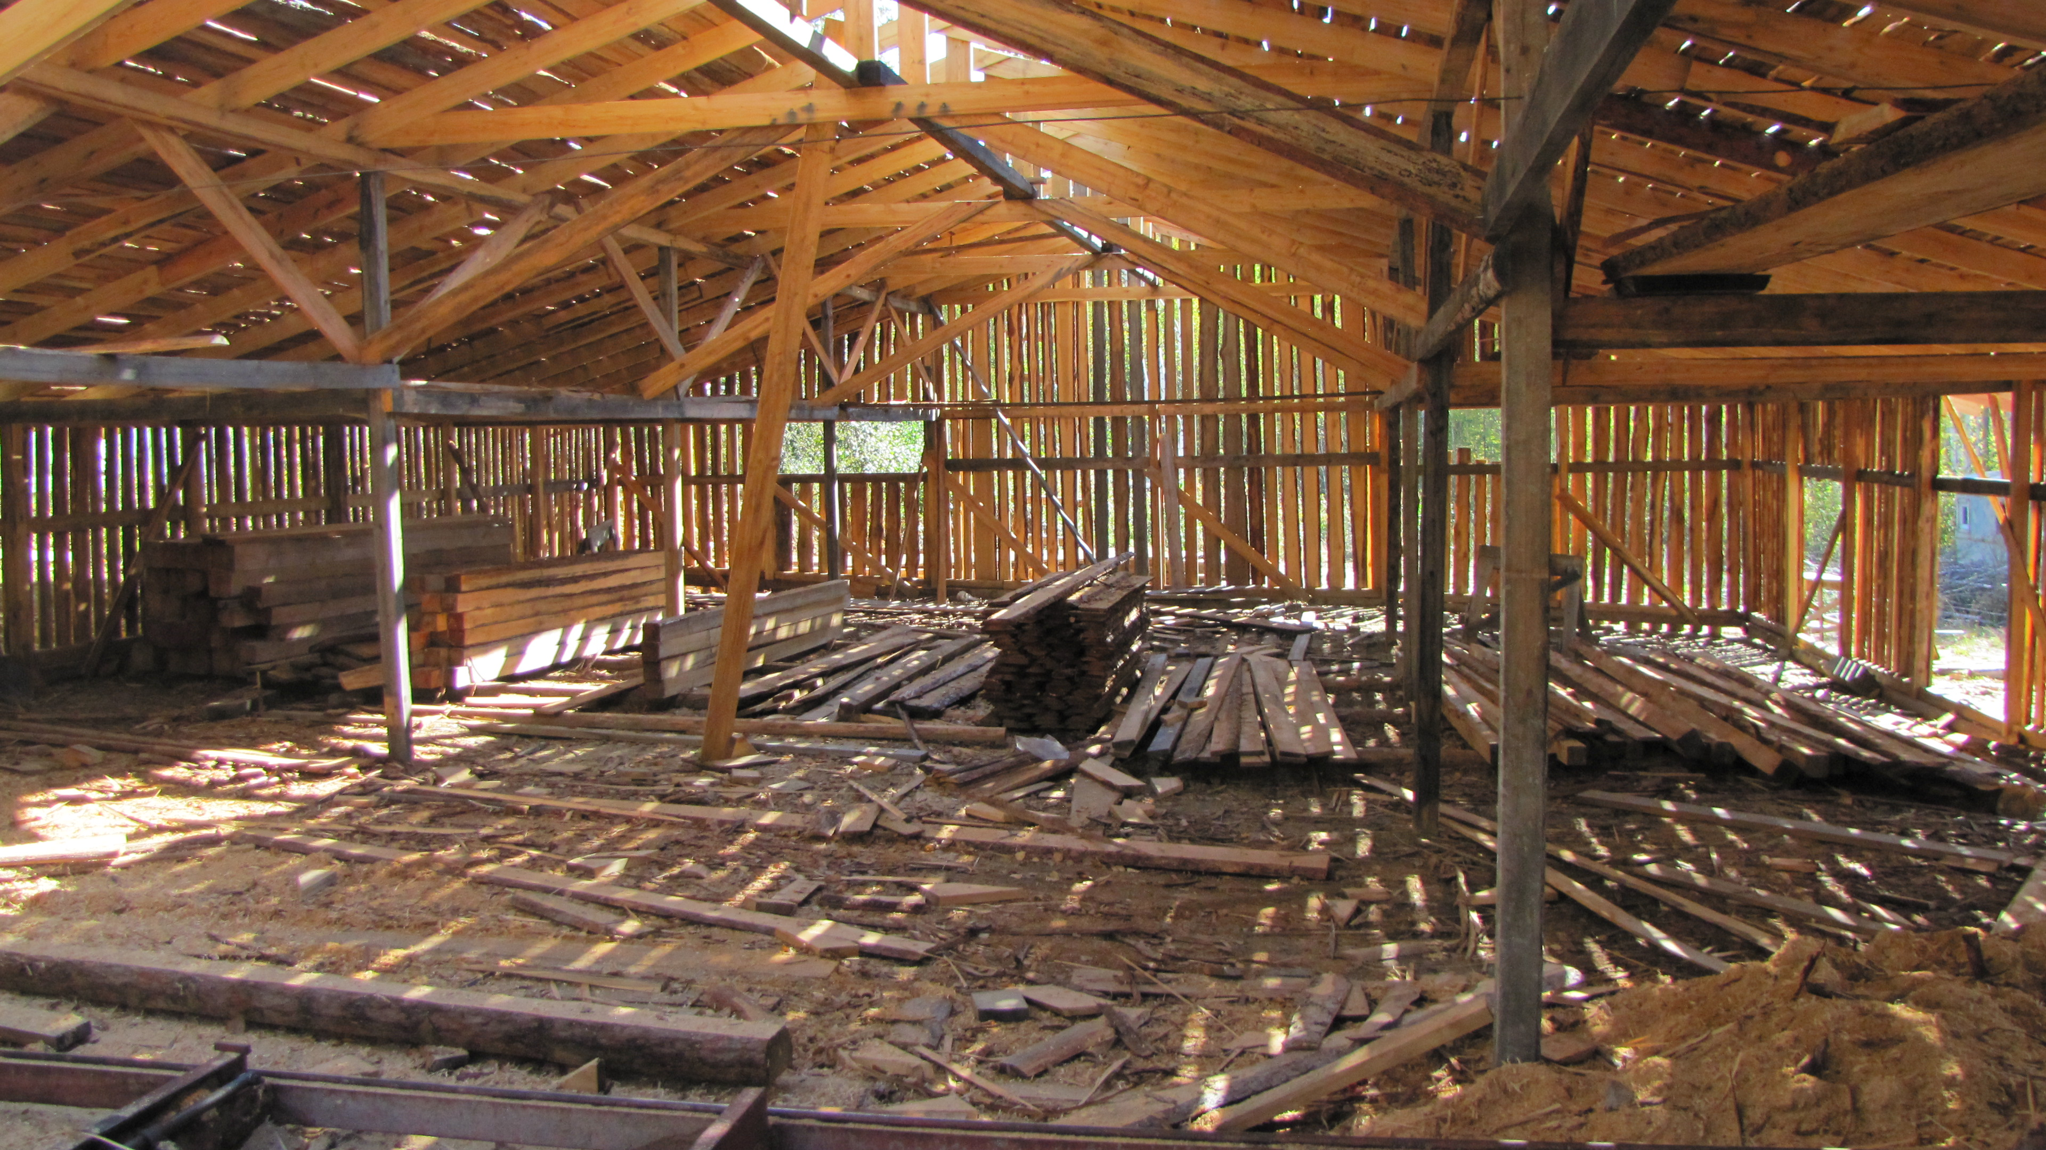
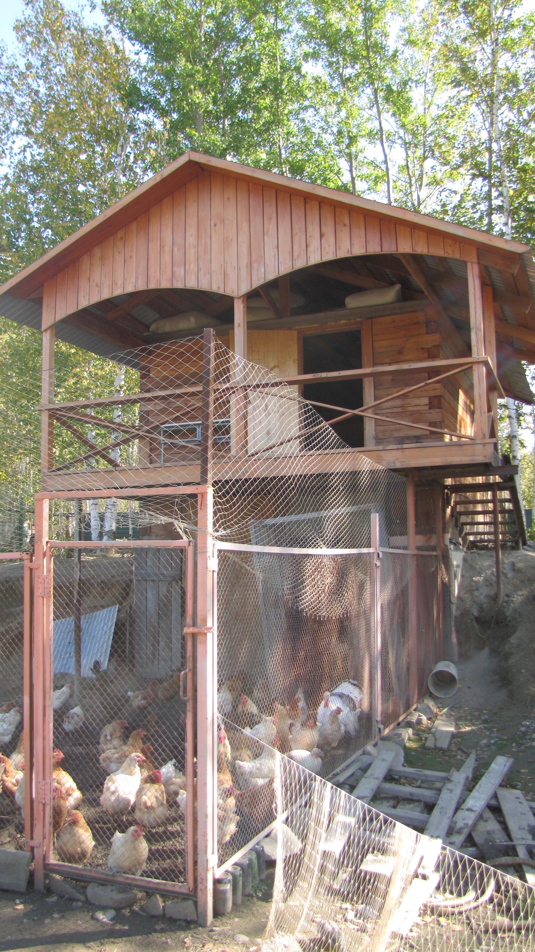
УСПЕШНЫЕ ПРАКТИКИ ОСВОЕНИЯ «ДАЛЬНЕВОСТОЧНОГО ГЕКТАРА»
Личное подсобное хозяйство
Лесопилка
Магазин

Slide 12
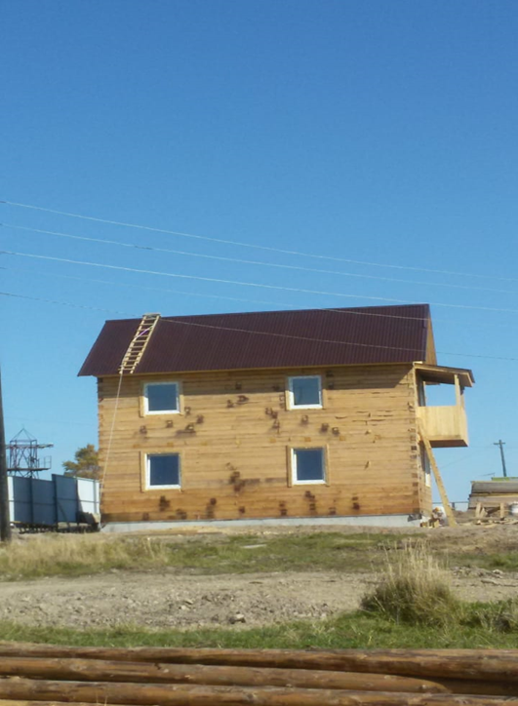
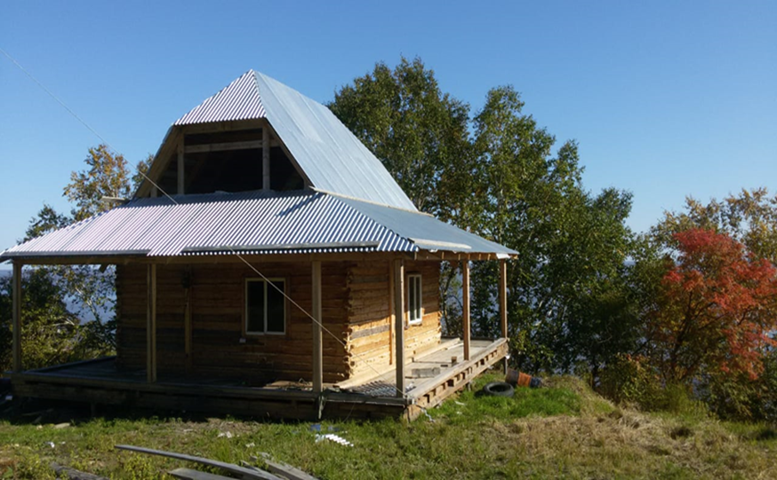
Николаевский муниципальный район
УСПЕШНЫЕ ПРАКТИКИ ОСВОЕНИЯ «ДАЛЬНЕВОСТОЧНОГО ГЕКТАРА»
Строительство индивидуальных жилых домов

Slide 18
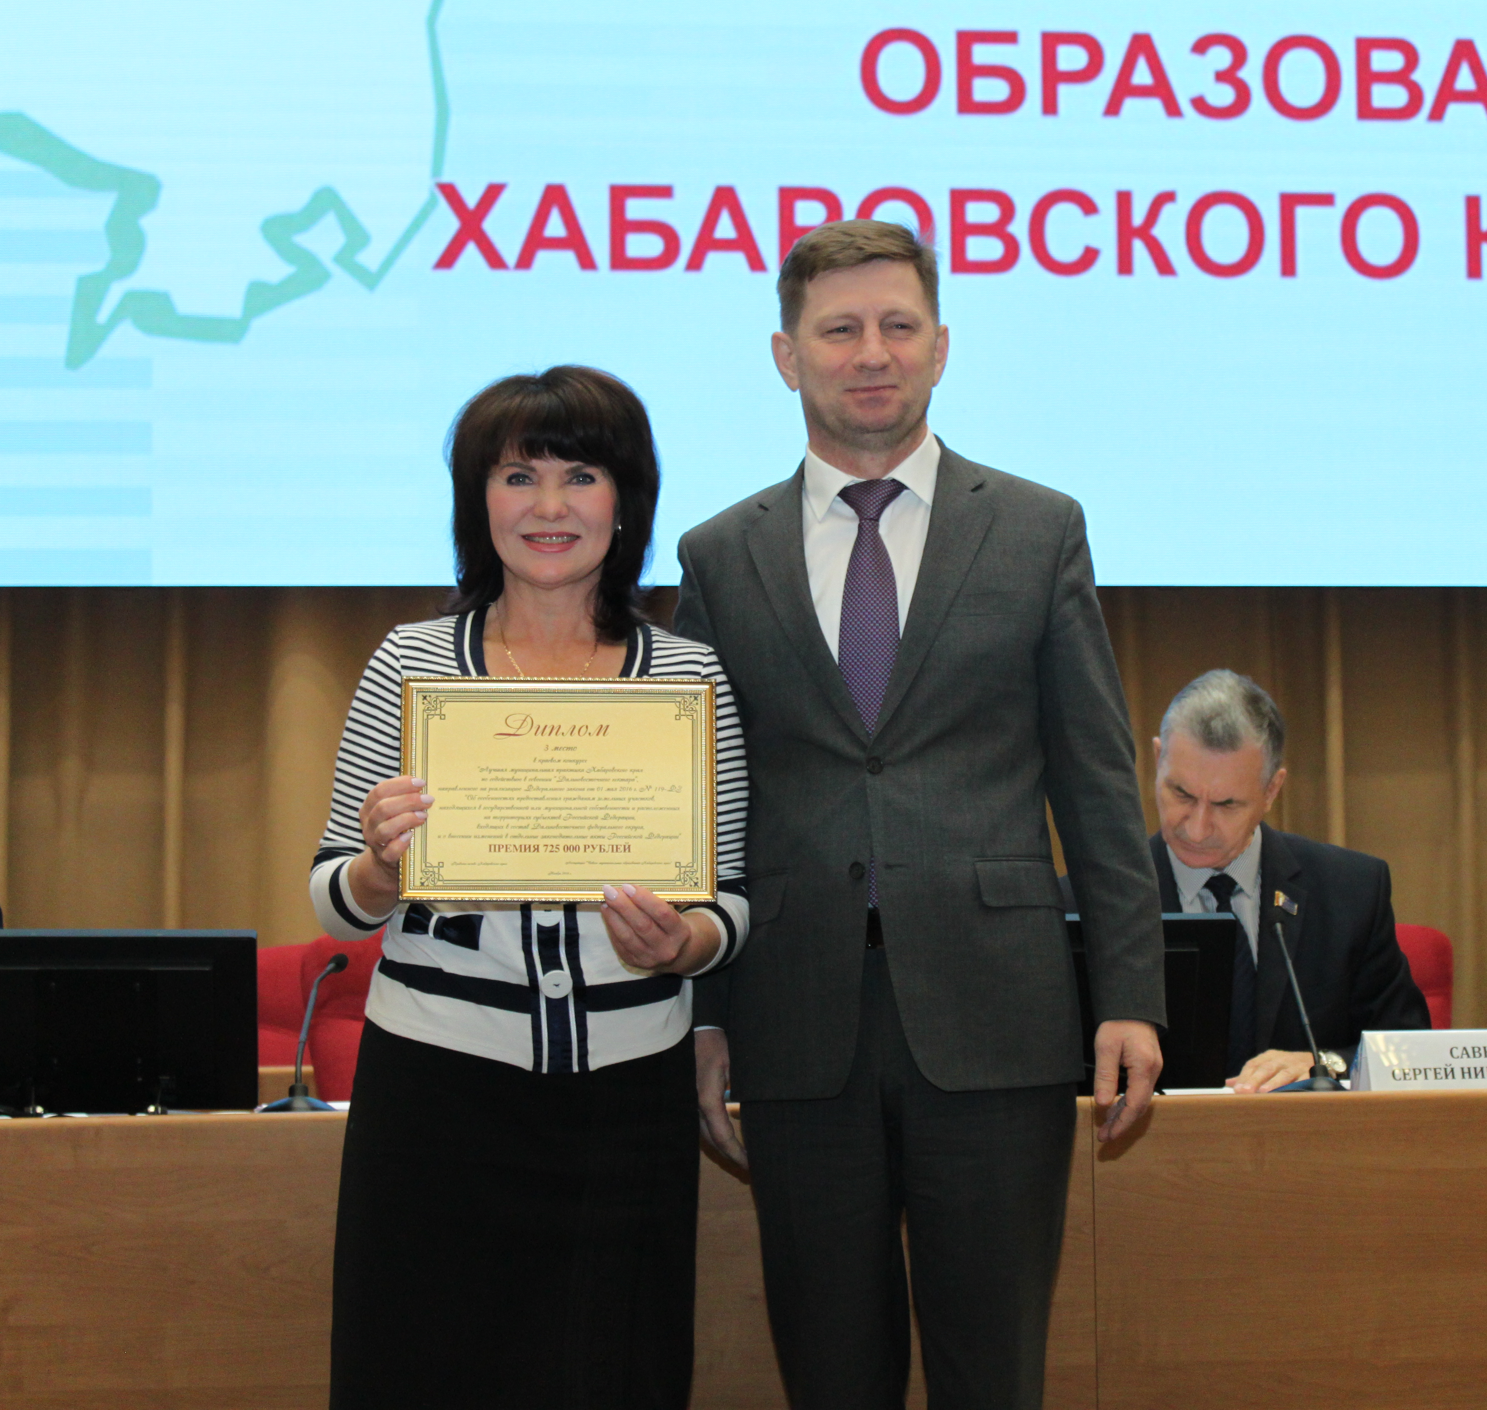
ЕЖЕГОДНЫЙ КРАЕВОЙ КОНКУРС ПО ПРОДВИЖЕНИЮ СОЦИАЛЬНОЙ ИНИЦИАТИВЫ «ДАЛЬНЕВОСТОЧНЫЙ ГЕКТАР»
23.11.2018 на VII съезде Ассоциации «Совет муниципальных образований» проведена церемония награждения
победителей Конкурса.
Сумма призового фонда составила 30 млн. руб.
В Конкурсе приняли участие 95 муниципальных образований края.
По итогам Конкурса 8 муниципальных районов
и 17 городских и сельских поселений
награждены дипломами I, II и III степени
и денежными премиями в размере
от 725 тыс. руб. до 2 млн. 100 тыс. руб.
За активную работу 10 муниципальных образований края награждено поощрительными призами.

